Slide 1
Skills needed for modern day statisticians Что должны уметь современные статистики
Andrej Blejec
andrej.blejec@nib.si
National Institute of Biology and University of Ljubljana, Slovenia
International Association for Statistical Education, IASE
20th - 22nd October 2015, Novosibirsk
1st Open Russian Statistical Congress (1st ORSC)
20-22 октября 2015, Новосибирск
1 открытый российский статистический конгресс

Slide 2
Position of statistics in the society Положение статистики в обществе
Solving important problems in society and helping to make decisions
Government
Business
Health
Science
Education
Sports
Crime
Решение важных проблем, стоящих перед обществом и помощь в принятии решений
Правительство
Бизнес
Здравоохранение
Наука
Образование
Спорт
Борьба с преступностью

Slide 3
Position of statistics in the society Положение статистики в обществе
Solving important problems in society and helping to make decisions by
Minimizing/controling uncertainty (noise)
Avoiding bias
Giving results in reasonable time
Решение важных проблем, стоящих перед обществом и помощь в принятии решений путем
Минимизации / контролирования неопределенности
Устранения диспропорций
Предоставления результатов в оптимальные сроки

Slide 4
Times change Времена меняются
Data collected for purpose
Size of data
Ten years for census
Данные собирались время от времени для определенных целей
Размеры массивов информации
Переписи проводились один раз в 10 лет

Slide 5
Times change Времена меняются
Data acquired automatically
Size of data
Ten years for census ?
Данные собираются автоматически
Размеры массивов информации
Перепись один раз в 10 лет?

Slide 6
Statistics is the science of uncertainty¹ Статистика это наука о неопределенности¹
Reasoning about uncertainty
Communication and visualization
Statistical computing
Coping with data (small and big)
Reproducibility of research
Produce results in reasonable time
Рассуждая о неопределенности
Общение и визуализация
Статистические вычисления
Операции с данными (маленькими и большими)
Воспроизводимость исследований
Производить результаты в разумные сроки
¹Statistics and Science, A report of the London Worksop on the future of the Statistical Sciences, 2013
¹ Статистика и наука, Доклад на Лондонском семинаре по будущему статистической науки, 2013

Slide 7
Reasoning about uncertainty Размышляя о неопределенности

Slide 8
Communication Общение
Communicating with clients / consultations
Communicating with general public
Modern ways of communication
Promotion of our work, methods, results
Общение с клиентами / консультации
Общение с широкой публикой Современные методы коммуникации
Пропаганда своей работы, методов, результатов

Slide 9
Statistics + marketing = data mining Brian Ripley Статистика + маркетинг = обеспечение данными Брайн Рипли
Scientific papers
Web (blog, …)
Open source software, e.g. R packages
Научные статьи
Интернет (блоги, …)
Открытое программное обеспечение, так называемые пакеты прикладных программ

Slide 10
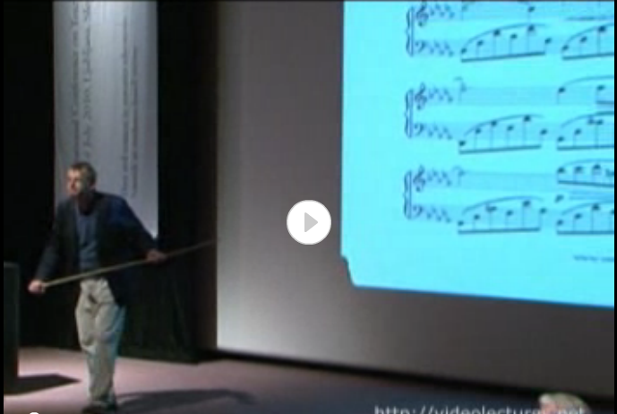
Visualization Визуализация
http://videolectures.net/icots2010_rosling_wshdw/

Slide 11
Confidence interval Доверительный интервал

Slide 12
PLOS ONE – Measuring Article Impact PLOS ONE – измерение значимости статей
http://www.plos.org/plos-one-measuring-article-impact/

Slide 13
PLOS ONE – Measuring Article Impact PLOS ONE – измерение значимости статей
Graph: This is a kernel density estimation of citation distribution rather than actual numbers, hence the fact that it looks like some papers have received fewer than zero citations (credit ALM guru Martin Fenner)
На графике: использование функции оценки плотности ядра распределения цитируемости, а не реальных данных, приводит к парадоксальным результатам, что некоторые статьи получили меньше, чем ноль цитат
http://www.plos.org/plos-one-measuring-article-impact/

Slide 14
Statistical computing Компьютерная обработка статистических данных
Variety of hardware
Variety of software
Разнообразие оборудования
Разнообразие программного обеспечения

Slide 15
How many fingers do you see? Сколько пальцев Вы видите?

Slide 16
Abacus Счёты

Slide 17
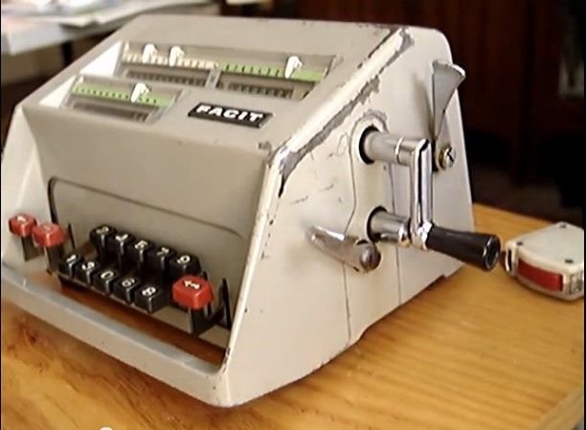
Odhner machine Арифмометр

Slide 18
FACIT

Slide 19
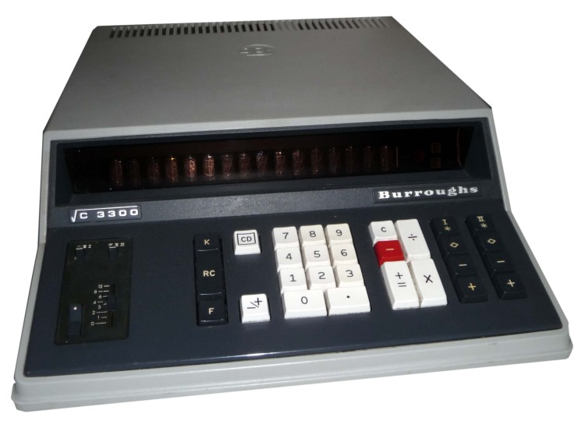
Burroughs C 3300

Slide 20
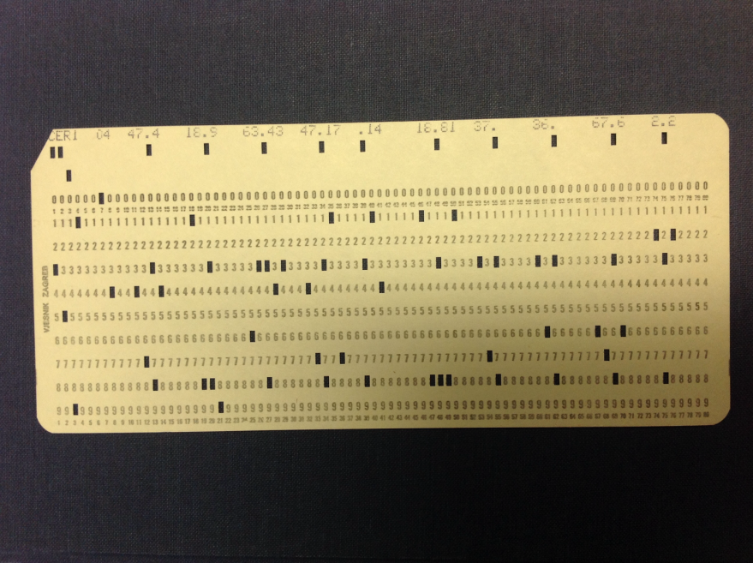
IBM 1130

Slide 21
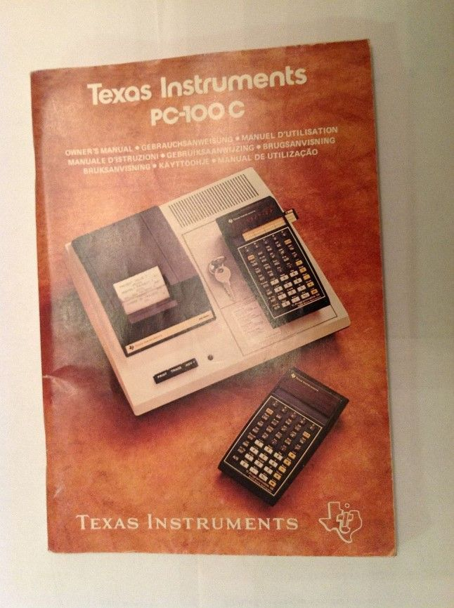
Programmable calculators Программируемые калькуляторы

Slide 22
Mainframe computer VAX and VT100 terminal

Slide 23
Variety of software Разнообразие программного обеспечения
Statistical packages
Statistical development systems
Пакеты прикладных программ
Системы статистического развития

Slide 24
R
Free
Open source
Package development
RStudio
Web based computation
Shiny, openCPU, RPubs
Versioning systems - Git
R
Бесплатно
В свободном доступе
Возможности для расширения
Rstudio
Вычисления в сети
Отличный, открытый CPU, Rpubs
Разнообразие систем - Git
Notes:
Rstudio as a R frontend

Slide 25
Big Data Большие данные

Slide 26
Big Data Большие данные
Big Data is like teenage sex:
everyone talks about it,
nobody really knows how to do it,
everyone thinks everyone else is doing it,
so everyone claims they are doing it ...
Большие данные – это как подростковый секс:
каждый говорит о них,
никто не знает как обращаться с ними,
каждый думает что другие делают это,
поэтому каждый утверждает, что тоже занимается этим...

Slide 27
Big Data Большие данные
Давайте решим эту проблему путем использования больших данных хотя никто из нас не имеет ни малейшего представления о том, что с ними делать

Slide 28
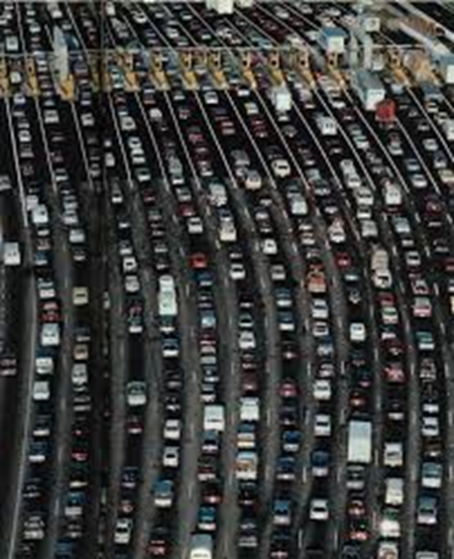
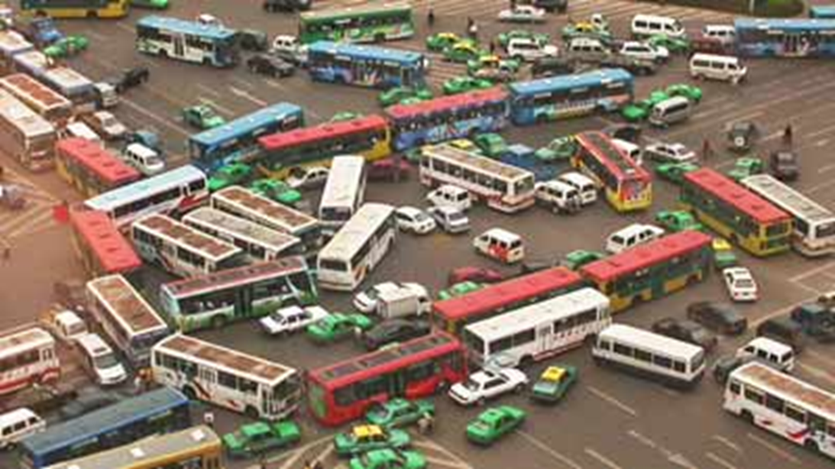
Big Data Большие данные
Big
Complex and unstructured
Not collected for purpose
Noisy
Biased
Cheap to collect
Open data, publicly available data
New challenges for statisticians, data managers, … data "whatever"
Они большие
Сложные и неструктурированные
Собирались для других целей
Засоренные
Необъективные
Дешевые
Открытые, доступные
Новые возможности для статистиков, информационщиков, … данные «вообще»

Slide 29
Programming Программирование
Data manipulation, modern communication and visualization
Programming skills:
R
Java
Phyton
Ruby
Обработка данных, использование современных систем коммуникации и визуализации
Навыки программирования:
R
Java
Phyton
Ruby

Slide 30
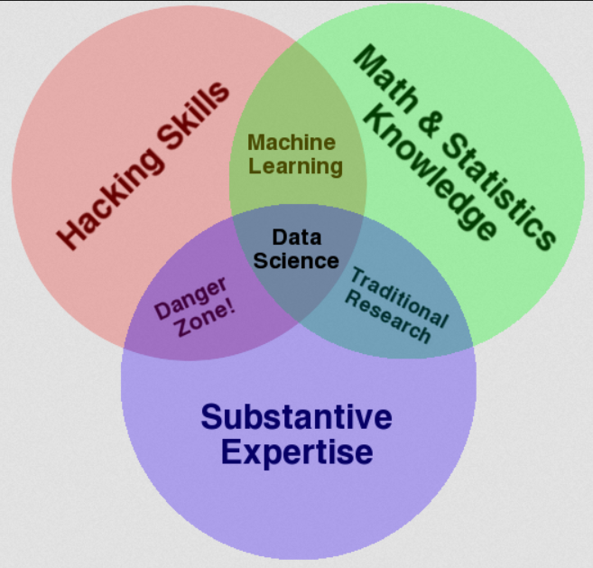
Data science Наука о данных
Statistics + BigData + marketing = data science ?
Статистика + большие данные + маркетинг = наука о данных?
Notes:
We know what is going on, we respect assumptions and limitations.
Need to be faster

Slide 31
Reproducibility of research Воспроизводимость исследований
R Sweave, knitr
LaTeX
markdown

Slide 32
Time Время
Produce results in reasonable time
Offline --- > on-line (real time)
Производить данные в разумные сроки
Offline --- > on-line (реальное время)

Slide 33
Skills Навыки
Effective use of modern statistical software (R, Rstudio, …)
Communication with clients/public
Effective use of software for marketing of work, results, publications on the web
Effective use of software for manipulation/cleaning of big and small data for extraction of information
Be quick and adaptive
Use understanding of uncertainty as added value
to what others are able to do
Эффективное использование современных прикладных программ (R, Rstudio, …)
Общение с клиентами и публикой
Эффективное использование программного обеспечения для маркетинга своей работы, результатов, публикаций в интернете
Эффективное использование программного обеспечения для обработки больших и малых данных для получения информации
Быть быстрым и адаптивным
Понимать неопределенность как источник для создания добавленной стоимости
Плюс уметь делать все то, что умеют делать другие …

Slide 34
Thank you for your attention Спасибо за внимание!
A Blejec
andrej.blejec@nib.si
http://ablejec.nib.si

